Slide 1
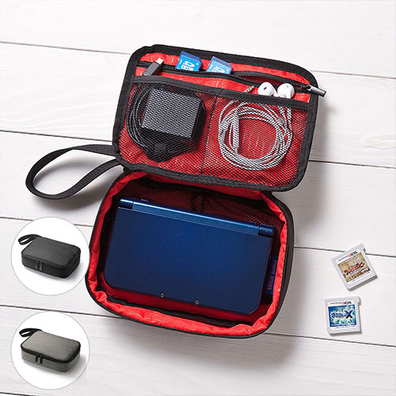
【提案書】
トラベルポーチ 内寸18.5cm 奥行13cm ガジェットポーチ
特徴
マウスやモバイルバッテリー、USBケーブルなどの小物をまとめて持ち歩くには非常に便利なポーチです。外回りや出張の多いサラリーマン、また旅行用などにおすすめです。
商品写
納期
納期スペース
仕様
カラー展開：ブラック・グレー
素材：ポリエステル
サイズ：W190×D135×H50mm
重量：約85g
生産国：中国
備考：メイン収納部有効内寸：W185×D130×H45mm ファスナーポケットサイズ：W175×H108mm メッシュポケットサイズ：メイン収納部/W85×H100mm フラップ部/W85×H95mm
お見積
お見積りスペース

